Slide 1
Дошкольная группа муниципального бюджетного образовательного учреждения «Кириковская средняя школа»
«Взаимодействие с родителями
(законными представителями) воспитанников
«Только вместе с родителями, общими усилиями, педагоги могут дать детям большое человеческое счастье»
А. В. Сухомлинский
Выполнила:
Воспитатель К. И. Яковлева
с. Кириково, 2024 г.

Slide 2
Главными воспитателями своих детей являются родители, а детский сад призван помочь, поддержать, направить, дополнить их воспитательную деятельность.
Цель дошкольного учреждения – профессионально помочь семьям в воспитании детей, при этом, не подменяя их, а дополняя и обеспечивая более полную реализацию воспитательных задач.
Семья и детский сад – два воспитательных факта, каждый из которых по своему даёт ребёнку социальный опыт, но только во взаимодействии друг с другом они создают оптимальные условия для вхождения маленького человека в большой мир.

Slide 3
Актуальность
Современные условия деятельности дошкольных учреждений выдвигают взаимодействие с семьёй на одно из ведущих мест.
Деятельность родителей и педагогов в интересах ребёнка может быть успешной только в том случае, если они станут союзниками, что позволит лучше узнать ребёнка, увидеть его в разных ситуациях и, таким образом, помочь родителям в понимании индивидуальных особенностей детей, развитии их способностей, формировании ценностных жизненных ориентиров.
Именно по этой причине следует ориентироваться на поиск форм и методов работы, которые позволяют учесть актуальные потребности родителей.

Slide 4
Цель и задачи работы с родителями
(законными представителями)
Цель: сделать родителей активными участниками педагогического процесса, оказав им помощь в реализации ответственности за воспитание и развитие детей.
Задачи работы с родителями:
установить партнёрские отношения с семьёй каждого воспитанника;
объединить усилия семьи и педагога для развития и воспитания детей;
- создать атмосферу взаимопонимания, общности интересов, эмоциональной взаимоподдержки;
- активизировать и обогащать воспитательные умения родителей;
- поддерживать их уверенность в собственных педагогических возможностях;
приобщить родителей (законных представителей) к участию в жизни детского сада.

Slide 5
Принципы взаимодействия с
родителями воспитанников
Доброжелательный стиль общения педагогов с родителями.
В общении воспитателя с родителями неуместны категоричность, требовательный тон.
Индивидуальный подход к каждой семье.
Воспитатель, общаясь с родителями, должен чувствовать ситуацию, настроение мамы или папы.
Сотрудничество, а не наставничество.
Создание атмосферы взаимопомощи и поддержки семьи в сложных педагогических ситуациях.
Готовимся серьёзно. Любое, даже самое небольшое мероприятие по работе с родителями необходимо тщательно и серьёзно готовить.
Динамичность. Формы и направления работы должны меняться.

Slide 6
Формы взаимодействия с родителями (законными представителями)
Групповые и индивидуальные консультации, беседы
Информационные стенды (режим дня, меню, расписание занятий, памятки, буклеты, объявления и т. д.)
Родительские собрания
Участие в оформлении группы и площадки
Совместные праздники, развлечения, досуги
Привлечение родителей к подготовке утренников (пошив костюмов, разучивание стихов, ролей и т. д.)
Организация быстрого решения вопросов - WhatsApp
Работа с родительским комитетом
Выставки детских работ
Анкетирование
Консультативная помощь специалистов

Slide 7
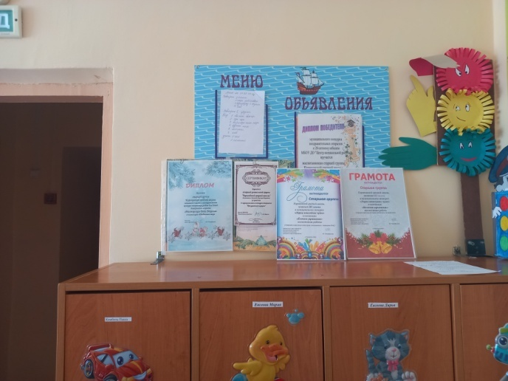
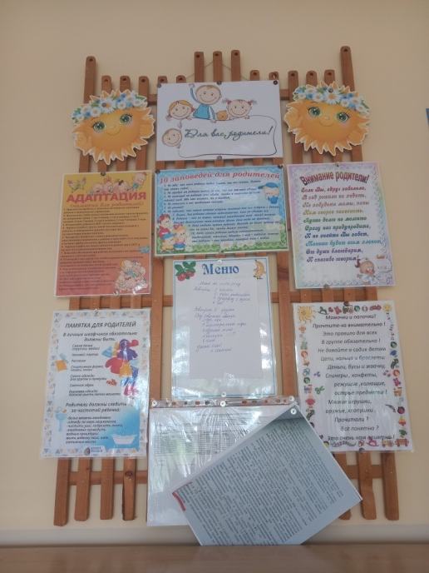
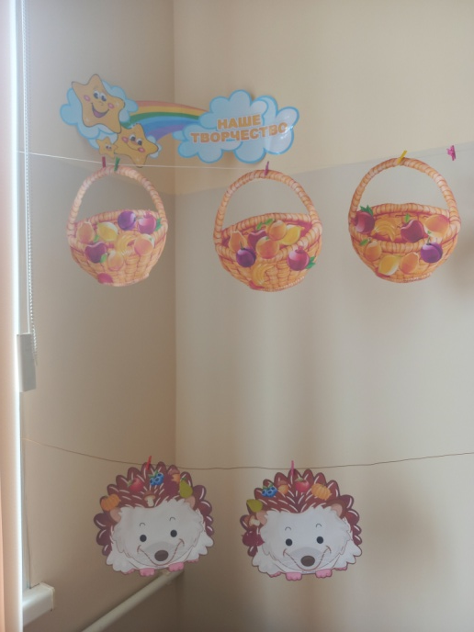
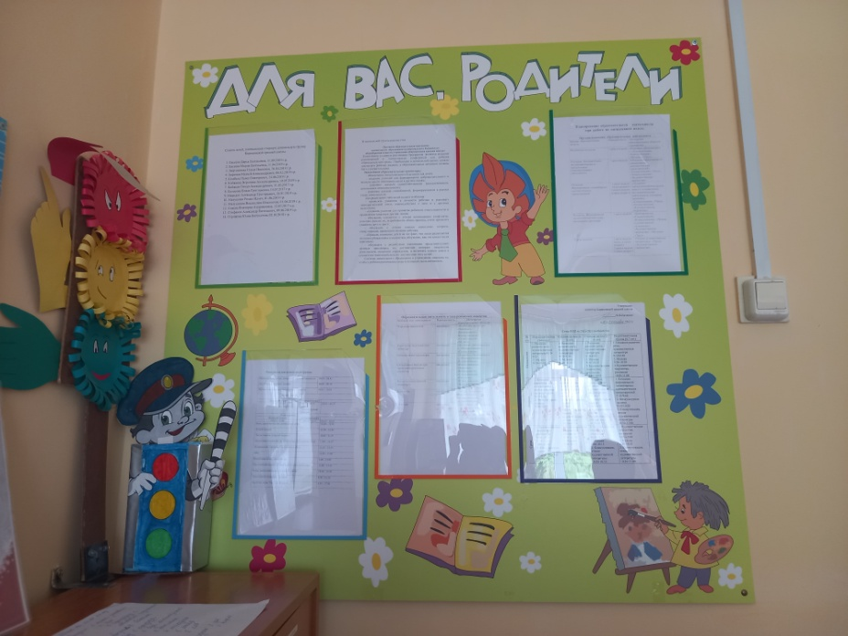
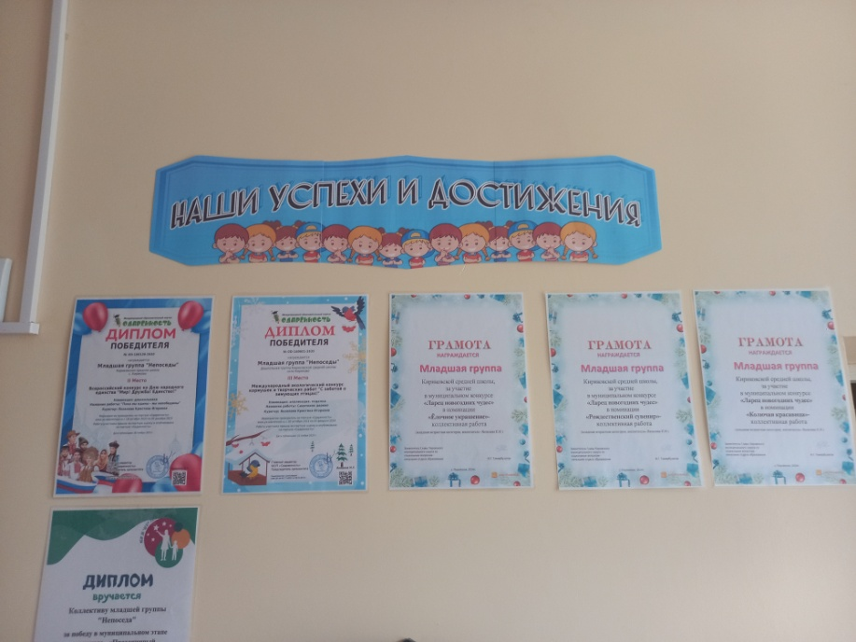
Информационные стенды

Slide 8
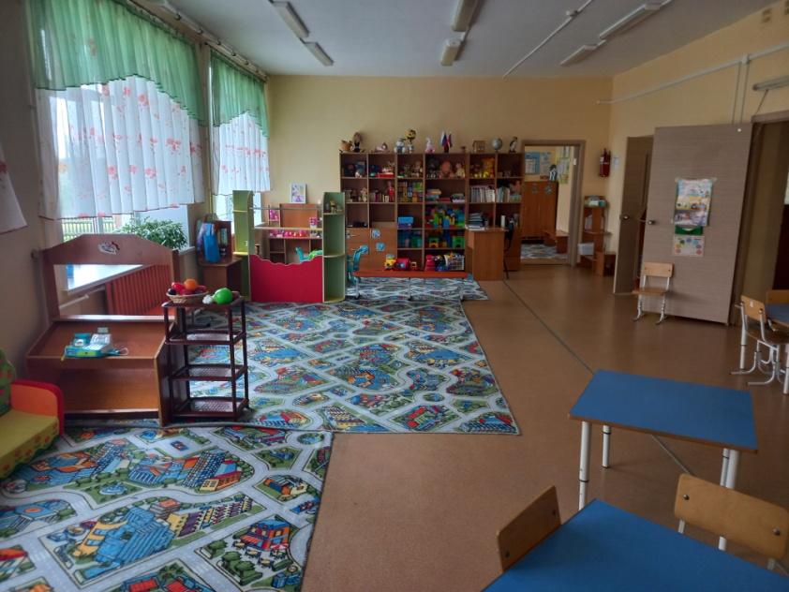
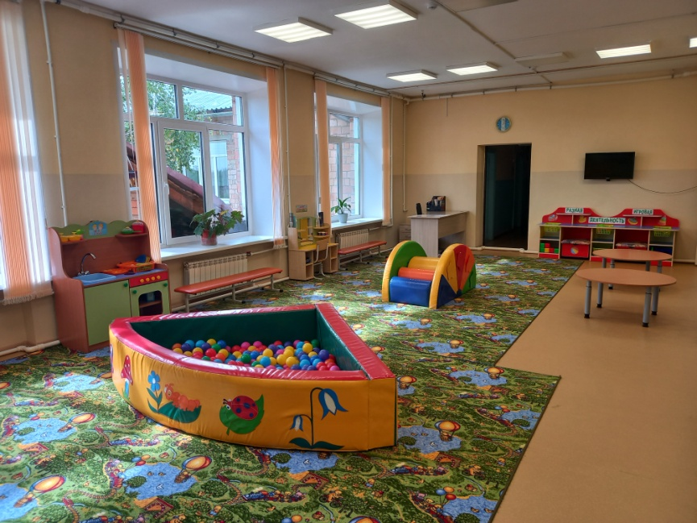
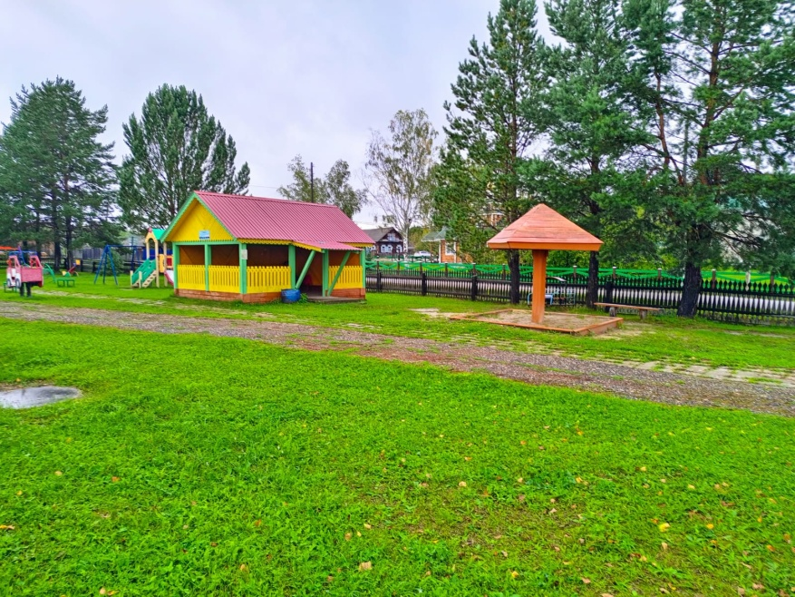
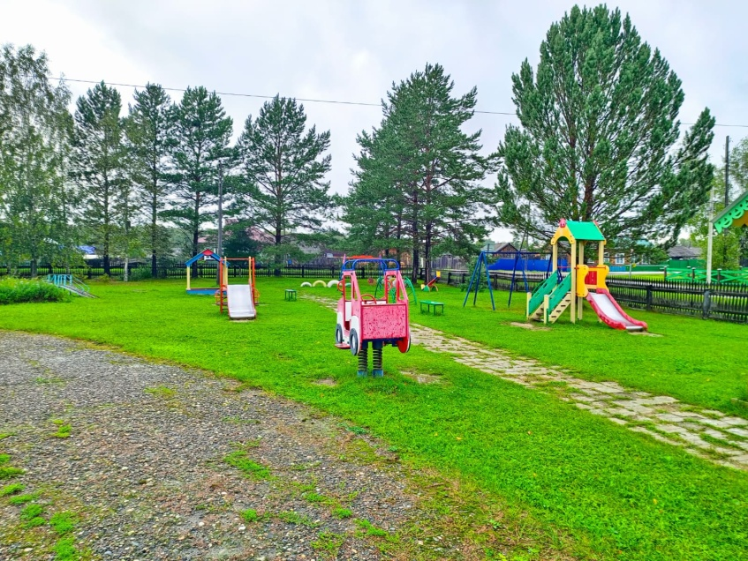
Участие в оформление группы и площадки

Slide 9
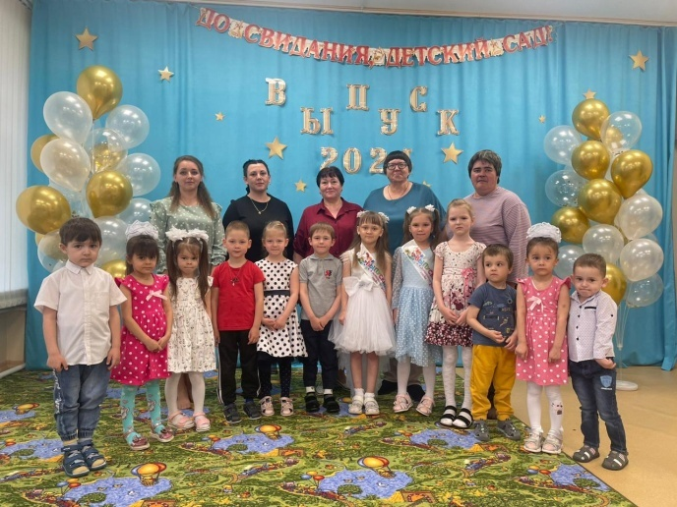
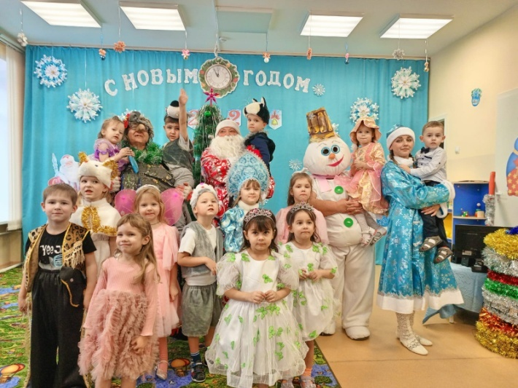
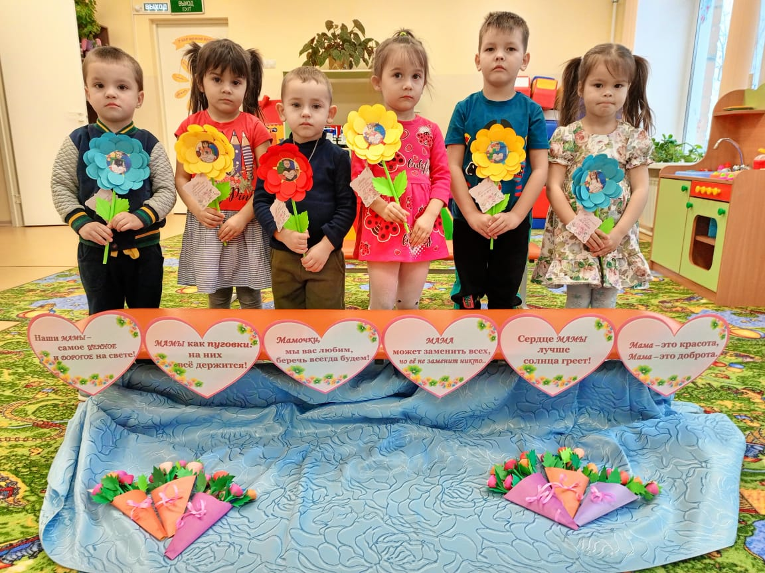
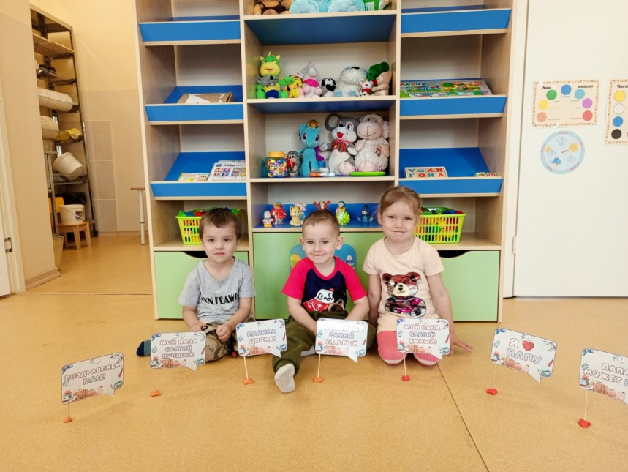
Привлечение родителей к подготовке утренников
(пошив костюмов, разучивание стихов, ролей и т. д.)

Slide 10
Организация быстрого решения вопросов - WhatsApp
Популярное мобильное приложение WhatsApp позволяет решать организационные вопросы в режиме реального времени между воспитателем и родителями. Основное правило - корректная манера общения.

Slide 11
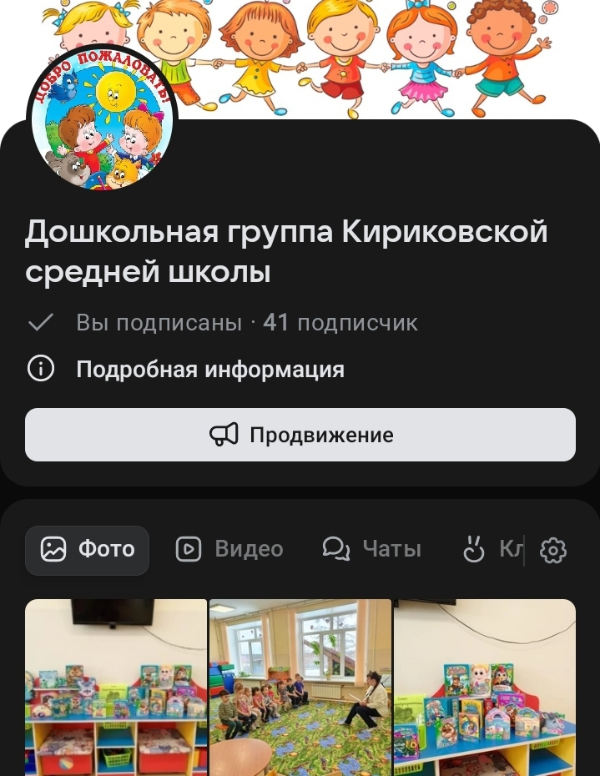
Страничка группы в социальной сети «Вконтакте»

Slide 12
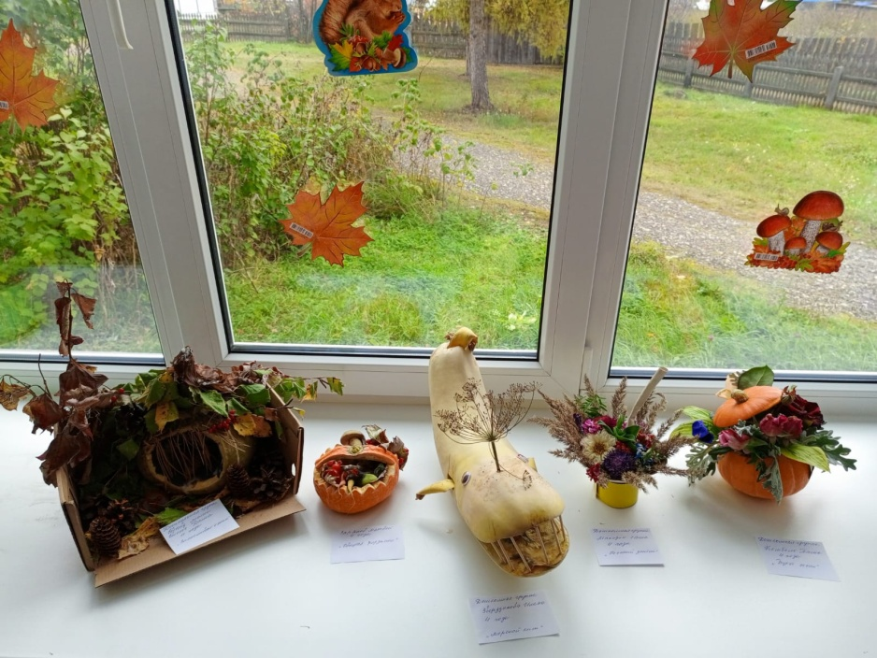
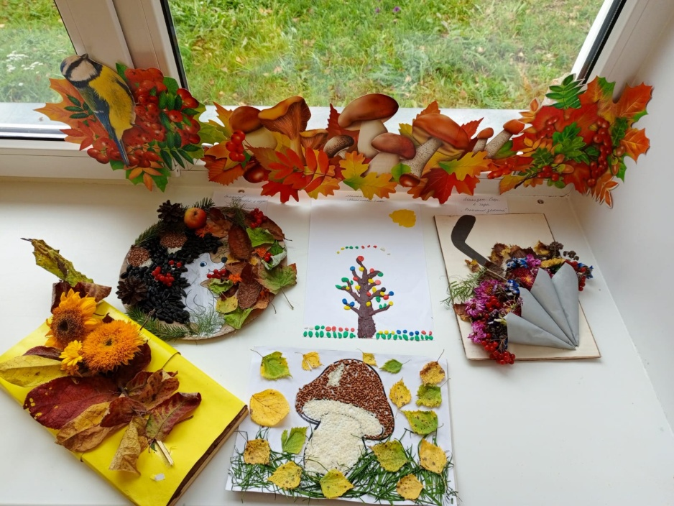
Выставки детских работ совместно с родителями

Slide 13
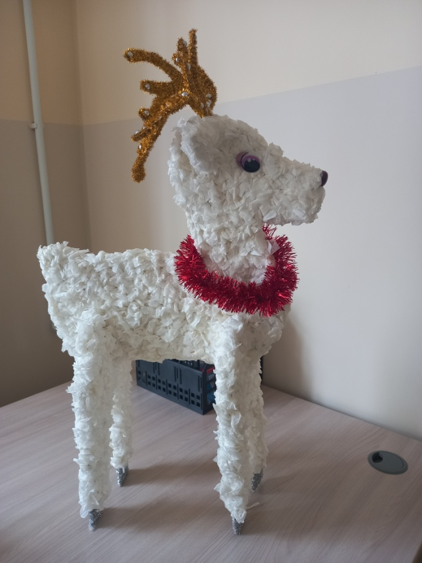
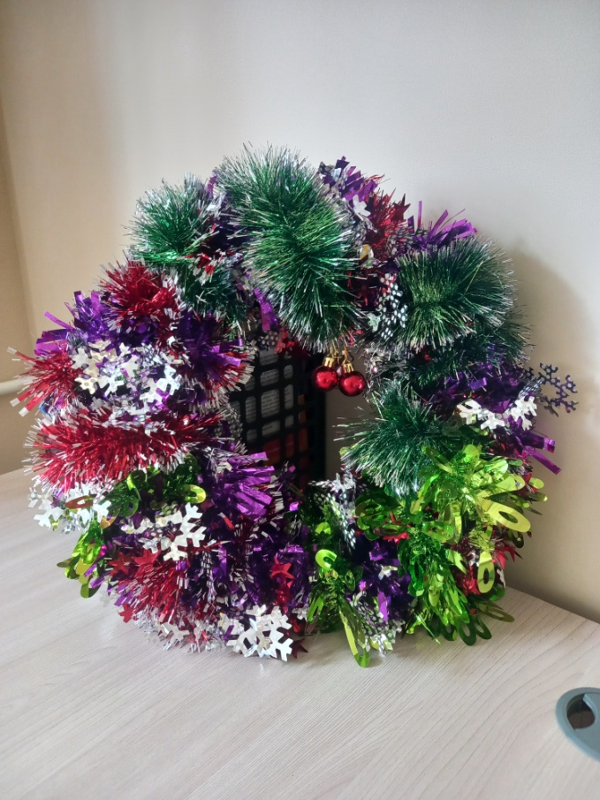
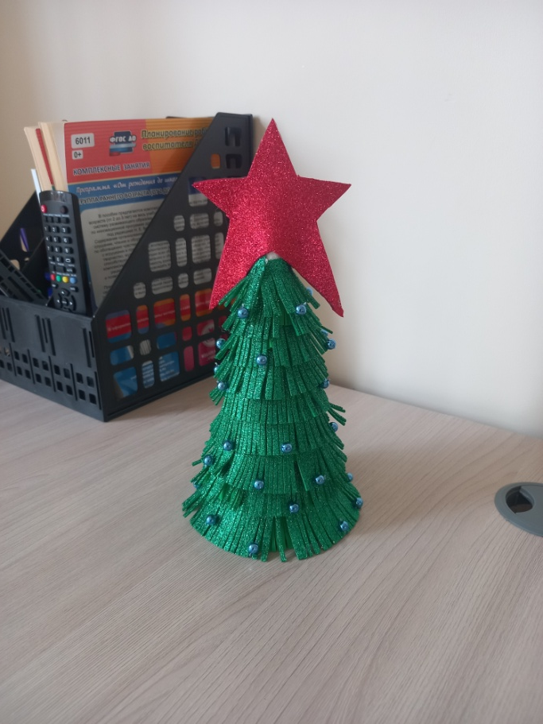

Slide 14
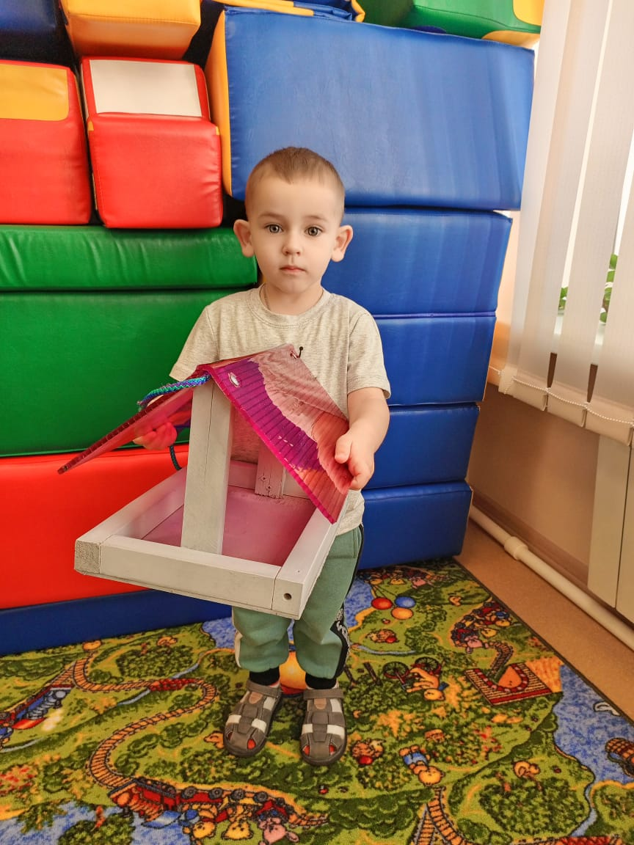
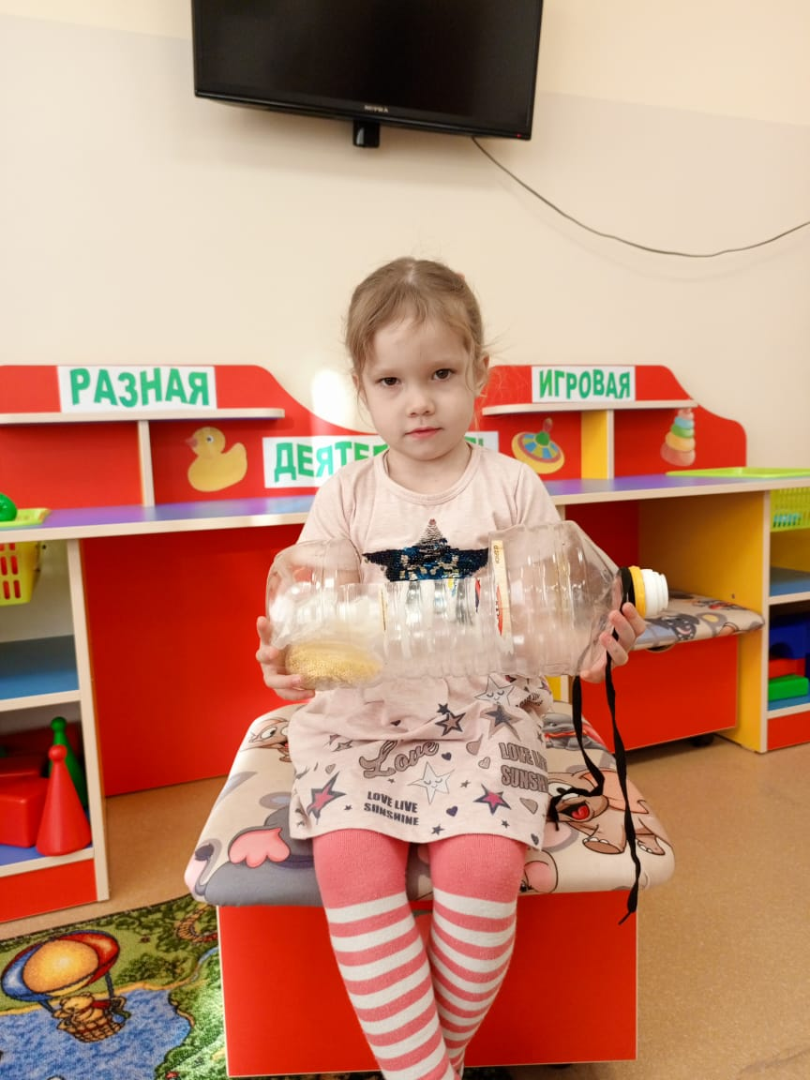
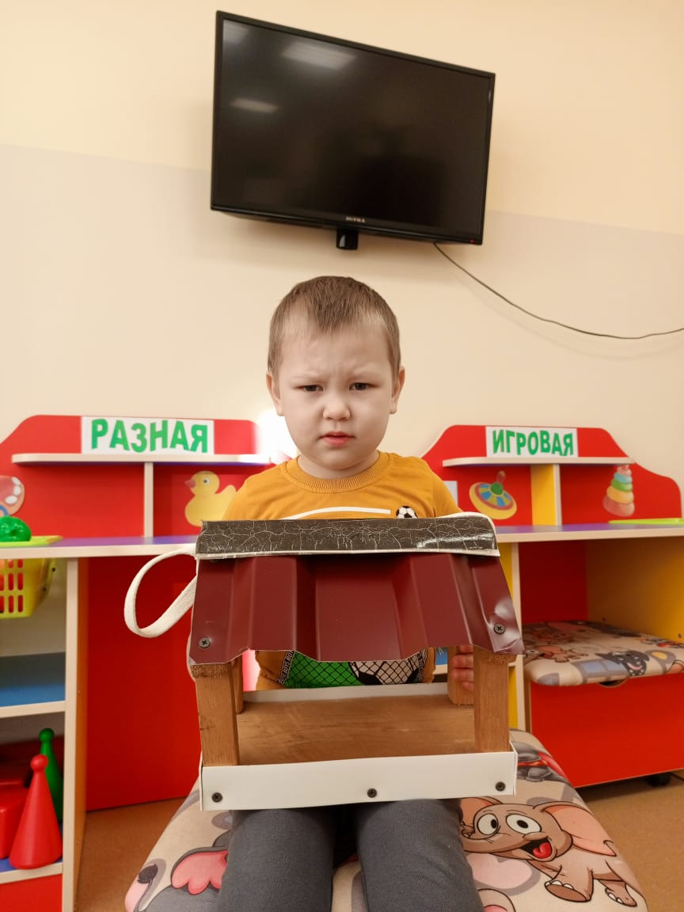

Slide 15
Показатели эффективности работы педагога
с родителями (законными представителями)
При грамотном планировании, организационном сопровождении и непосредственном участии всех сторон образовательного процесса система даёт следующие результаты:
Создание доброжелательных , доверительных взаимоотношений между воспитателем и родителями.
Повышение степени сотрудничества между воспитателем и родителями.
Повышение родительской активности в педагогическом процессе.
Повышение педагогической грамотности родителей.
Увеличение посещаемости мероприятий.
Осознание родителями своей ответственности в воспитании ребёнка.

Slide 16
Заключение
Использование разнообразных форм работы с семьями воспитанников детского сада даёт положительные результаты. Сотрудничество воспитателя и родителей позволяет лучше узнать ребёнка, посмотреть на него с разных позиций, увидеть в разных ситуациях, а, следовательно, помочь в понимании его индивидуальных особенностей, развитии способностей ребёнка.
Возросла активность родителей по подготовке совместных мероприятий. Они стали более компетентными в вопросах воспитания детей, у них появился интерес к жизни группы. Родители научились выражать восхищение результатам своих детей.
Важно помнить, что какую бы форму работы вы не выбрали, партнёрское взаимодействие родителей и детского сада редко возникает сразу. Это длительный процесс, долгий и кропотливый труд, требующий терпеливого неуклонного следования к цели.
Главное – не останавливаться на достигнутом, продолжать искать новые пути сотрудничества.

Slide 17
Спасибо за внимание!

